Slide 1
Проект
Кхетам – кхиорхо
СУЛАЙМАНОВА Жарадат Асланбековна
Муниципальни бюджетни школал хьалхара дешаран учреждени «Гуьмсан муниципальни к1оштан Гуьмсе г1алан «Берийн беш № 15 «Машар»

Slide 2
Вижарца, г1аттарца, саде1ар саццалц
Вайца бу, иэбелла, вайн ненан мотт,
Аганан г1ожера упхане кхаччалц –
Вайн некъан накъост а, вайн метта-мотт
Вайна ма хаъара, 1илманчаша, яздархоша, поэташа яздина ду вайнехан г1иллакх – оьздангаллехь доьзал а, бераш кхетош кхиоран балхах лаьцна.
Халкъо б1ешарахь хьалха кхоьллина вайнехан г1иллакхаш, эшарш, иллеш, кицанаш, туьйранаш берашна д1ахьехар ч1ог1а мехаллехь ду.

Slide 3
Проектан коьчал:
«Бераш кхиор – адам культурина чудигар, г1иллакх, оьздангалла берийн бешахь 1амор»

Slide 4
ПРОЕКТАН 1АЛАШО
Г1иллакх оьздангаллица дика амалш кхиор, кхолла а, вовшех тохар.
Махке, 1аламе, эшаршка, иллешка, хелхаре болу безам кхиор, совбаккхар.
Нохчийн халкъа шира мукъамаш, ловзаран г1ирсаш бойзийтар.
Нохчийн халкъа шира, хьалхалера туьйранаш, аларш, х1етал-металш кицанаш довзийтар.

Slide 5
ПРОЕКТАН КОЬЧАЛЛИЙН
МАЬ1НА
Дицдан йиш йоцуш, вайн дай г1иллакхаш, ламасташ, дицдина дуккха кегийрахоша. Тахана лерачу дийнахь берийн бешашкахь, ишколашкахь, лерина тидам т1ебахийтина терго еш ву вайн Республикан куьйгалхо Ахьмад-Хьаьжин Рамзан. Х1ора денна болх бечу хенахь, занятих мокъа долчу хенахь дийнатин, хасстоьмийн, стоьмийн, акхаройн, олхазарийн ишта д1а кхечу х1уманийн ц1ерш нохчийн маттахь йовзуьйтуш къахьоьгу оха. Тхуна ч1ог1а г1о хилла, оха пайда оьцу Динаев Алихана х1оттийна йолу «Сан хьалхара книга», Абдрахманова Жарадата, Джунаидова Саламбека х1оттийна йолу «Сан къоман хазна» ц1е йолу методически пособих.

Slide 6
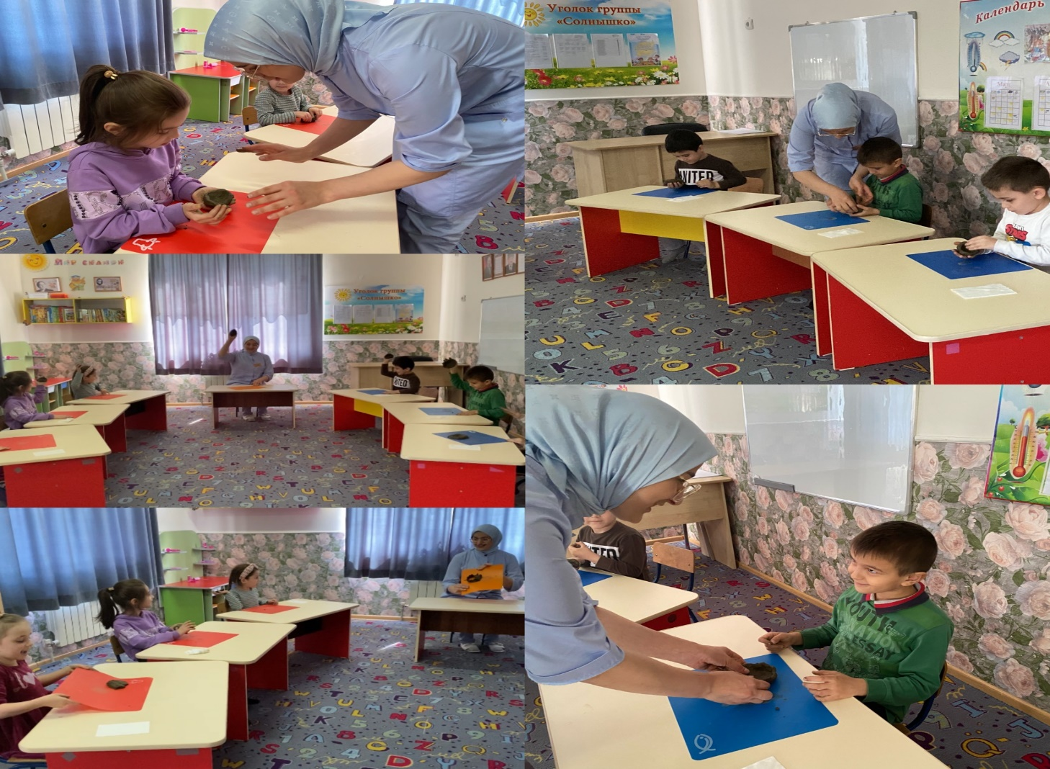
Тахьтаргех ловзар

Slide 8
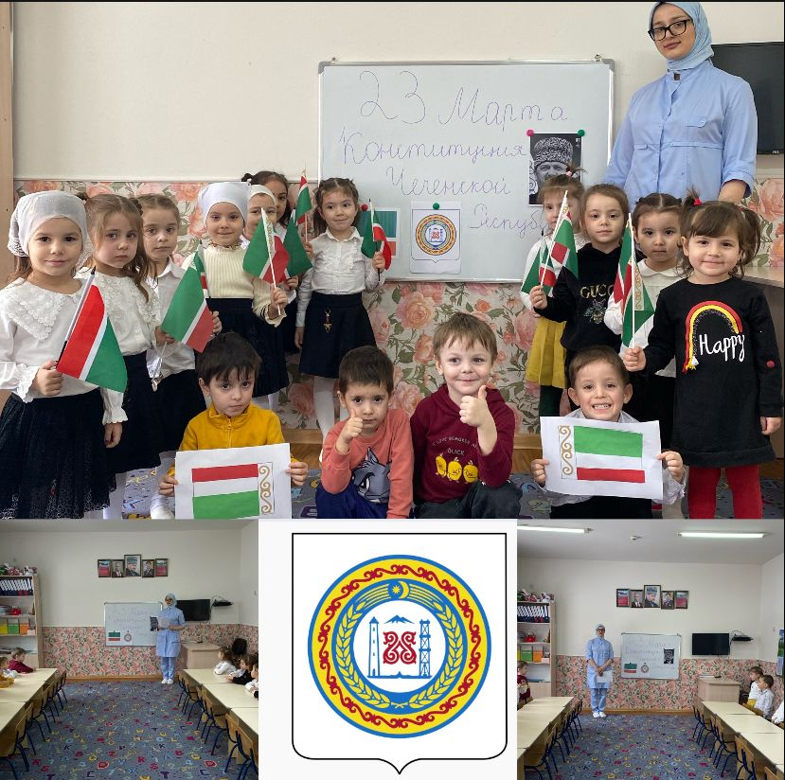

Slide 9
Белхан накъосташца г1иллакхех лаьцна къамел д1адахьар

Slide 10
Дай – наношца къамел д1адахьар

Slide 11
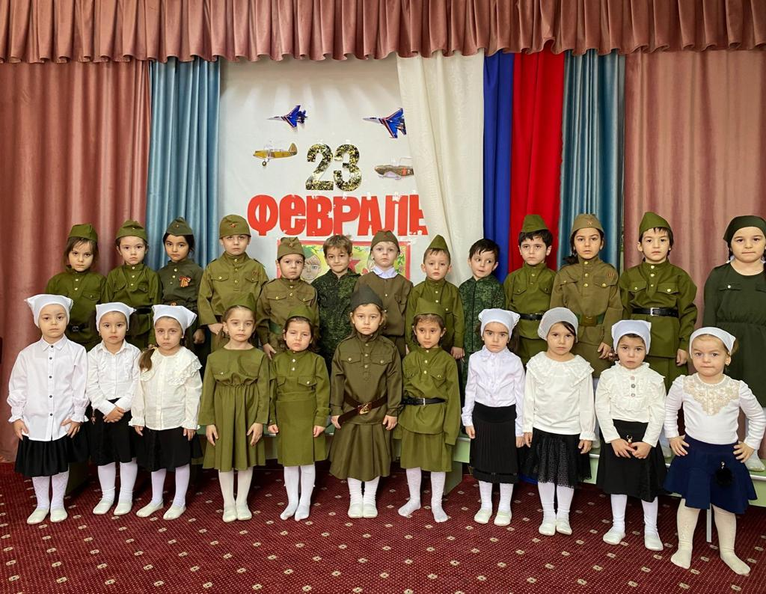
Ткъе кхоалг1ачу февраль беттан
леран мероприяти д1аяхьар

Slide 12
ХИЛА ЙИШ ЙОЛУ Х1ОТТАМ
Берийн дика амалш кхуьу, шаьш бехаш болу къоман ламасташ 1ема. Х1усмашкахь г1иллакх-г1уллакх, озьдангалла алсама йала тарло. Баккхийчера а, кегирхойн а, вовше уьйр хуьлу. Кхетам кхиорхойн ламастийн, культуран корматалла мелла к1орге хуьлу.

Slide 13
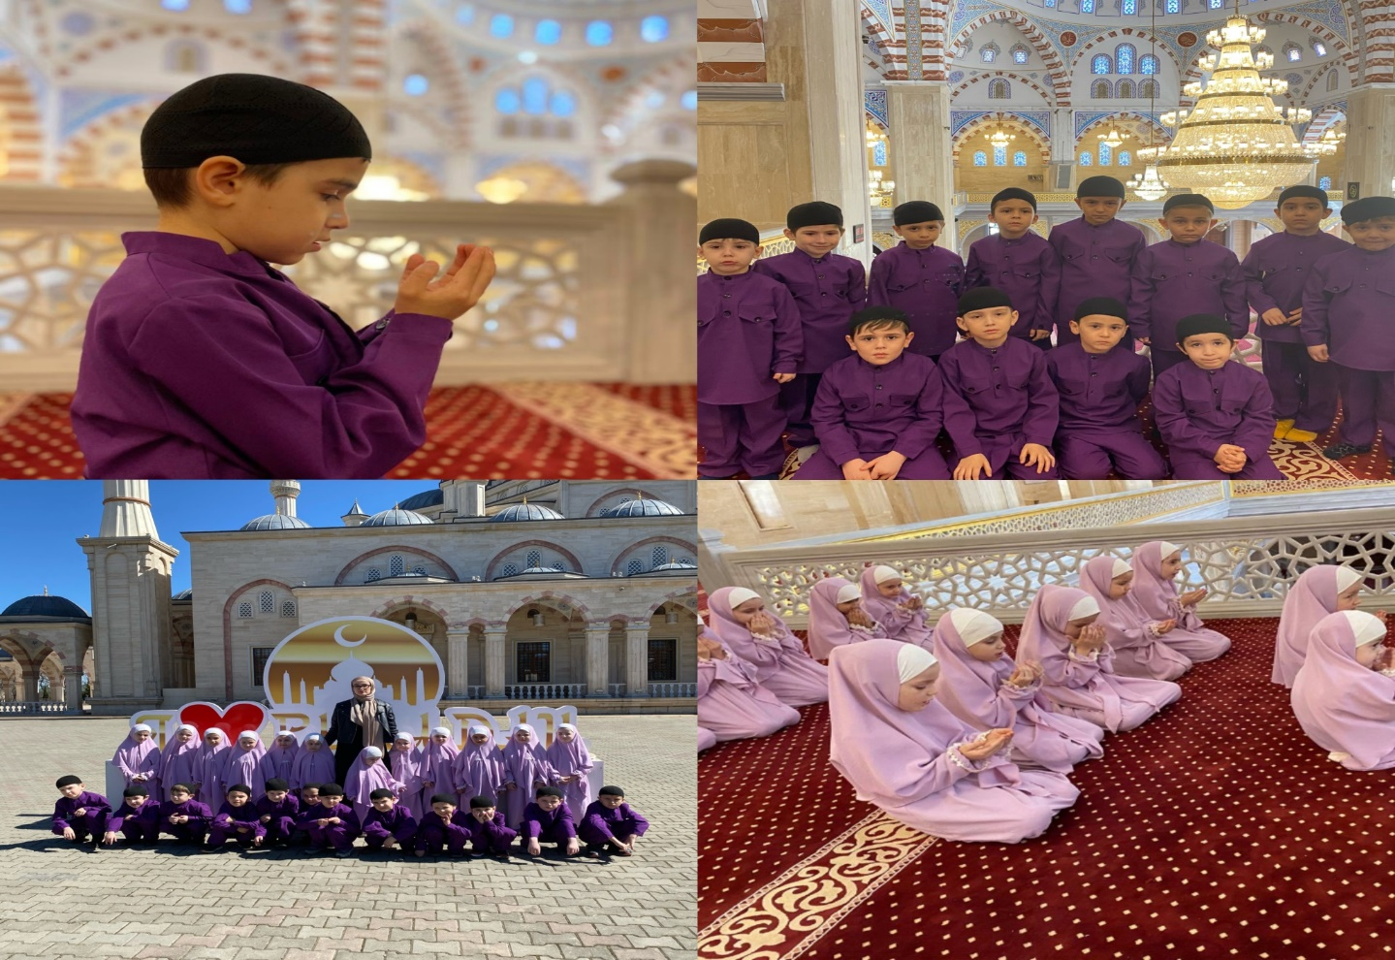
«Марша ба хьо, Шах1ру Рамадан!» мероприяти д1айахьар

Slide 14
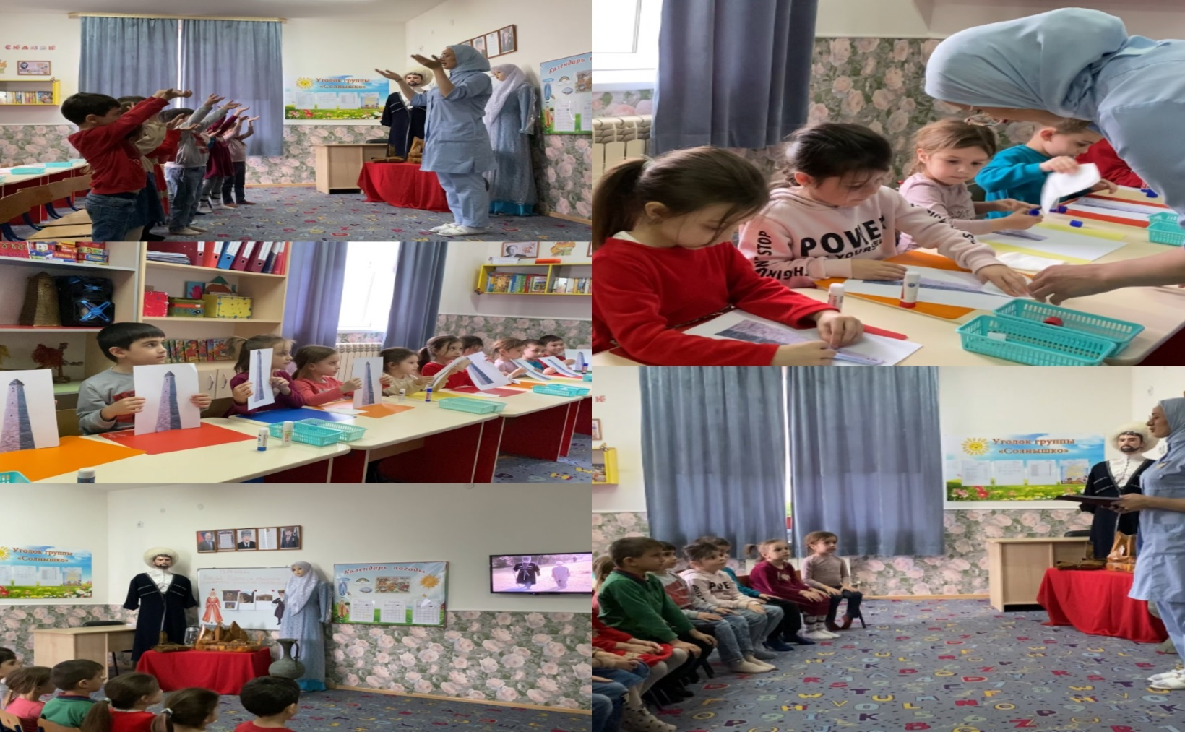
«Нохчийн къоман ламасташ, г1иллакх оьздангалла»

Slide 16
Нохчийн хелхар а, эшар а, 1амор

Slide 17
Нохчийн пешахь – хьокхум боттуш берашна д1агайтар

Slide 18
ПРОЕКТ КХОЧУШЙАР
Хан | Болх д1абахьар
Кхолламан | Берийн шира ловзар «Тахьтарг»
Чиллан | Дай-наношца къамел д1адахьар
Бекарг | 1. Заняти д1аяхьар «Нохчийн къоман ламасташ, г1иллакх-оьздангалла» 2. «Марша ба хьо, Шах1ру Рамадан!» мероприяти д1айахьар 3. Нохчийн хелхар а, эшар а 1амор
Оханан | Нохчийн пешахь хьокхум боттуш берашна д1агайтар
Х1утоссург | Жам1 дар

Slide 19
Дерзор
«Нохчийн г1иллакх – оьздангалла, васт далош аьлча, цхьа лекха б1ов ю. Вайн къоман х1ора а чкъуро цхьацца кхериг буьллуш йоьттина, лакхаяьккхина. Цундела х1ора нохчочун декхар ду и б1ов 1алашъяр, иза кхин а лакхаяккхарехь дакъалацар. Нохчийн г1иллакх – оьздангаллин г1ала замано а йохор яц, нагахь вайх х1орамма а иза 1алашъяхь, шен леларца, вистхиларца, дечу г1уллакхца. Иза лаьттар ю, нохчийн къам мел деха».

Slide 20
Адрес сайта
Udo-023.do95.ru

Slide 21
БАРКАЛЛА
ТЕРГО ЙАРНА!

